Slide 1
Школа долговременного (родственного) ухода»
методист Белунова Е.Л.

Slide 2
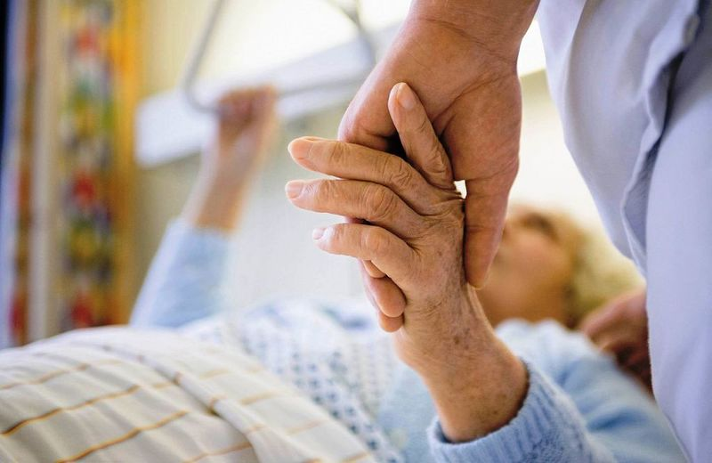
Темы первого занятия:
Что такое долговременный уход?
Специфика работы.
Шкала Бартела.
Этика и культура поведения в семье больного.

Slide 3
Система долговременного ухода
– это комплексная программа поддержки граждан пожилого возраста и инвалидов, частично или полностью утративших способность к самообслуживанию.
Главная цель системы долговременного ухода – обеспечить людям, нуждающимся в уходе, достойный уровень жизни и максимальную реабилитацию, а также обеспечить поддержку их семьям.

Slide 4
Специфика ухода за лежачим больным
Что входит в основные обязанности специалиста по уходу:
поддержание стабильного состояния здоровья больного;
профилактика появления опрелостей, пролежней и других осложнений;
поддержание интимной гигиены;
чистка ушей, стрижка ногтей;
регулярное разминание конечностей, переворачивание его;
кормление больного и прочее.

Slide 5
Пример распорядка дня
7:00 – туалет (возможно использование кресла-туалета).
Измерение температуры, пульса, артериального давления.
7:15 – обработка полости рта. Уход за кожей. Интимная гигиена.
Смена подгузника (при необходимости). Проветривание комнаты.
8:00 – завтрак.
8:30 – время покоя подопечного. Уборка комнаты.
10:30 – профилактические и/или лечебные мероприятия. Питьевой режим
(сок, минеральная вода по желанию). Туалет (возможно использование
кресла-туалета) или смена подгузника (по необходимости).
Подготовка к обеду.
12:30 – обед.
13:00–15:30 – послеобеденный сон.
15:30–18:00 – питьевой режим (чай, сок, минеральная вода по желанию).
Туалет или смена подгузника (по необходимости). Измерение температуры,
пульса, артериального давления.
18:00 – ужин.
18:30 – обработка полости рта. Уход за кожей. Интимная гигиена.
Смена подгузника (по необходимости). Проветривание помещения.
20:00–21.30 – просмотр телепередач, чтение литературы.
21:30 – подготовка ко сну.
22:30 – сон.

Slide 6

Работа с пожилыми людьми
С больным человеком важно постоянно общаться, рассказывать о том, что происходит вокруг него (в тех случаях, когда у человека преклонного возраста имеются проблемы со зрением и со слухом).

Slide 7
Обеспечение комфортных условий для подопечного предполагает следующие мероприятия:
Комната должна быть достаточно просторной, солнечной и защищенной от посторонних шумов.
Желательно установить в комнате прочную и устойчивую мебель, которую можно было бы использовать в качестве опоры.
Коврик перед кроватью не должен скользить.
Освещение в комнате не должно быть ярким, наоборот, оно должно вносить умиротворение.
Комнату следует хорошо проветривать, не менее двух раз в день. Температура воздуха должна быть оптимальной – 21 °С ± 2 °С.

Slide 8
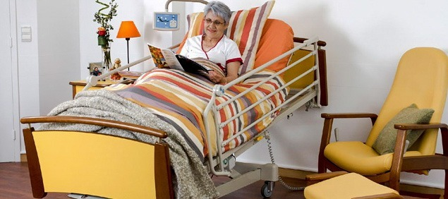
Медицинские кровати спроектированы специально для людей, которые находятся на постельном режиме. Кровати удобно использовать как в медицинских учреждениях, так и дома. Они могут обладать определенным количеством регулируемых секций, которые предназначены для установки угла наклона головы, ног, таза – в зависимости от заболевания. При этом регулировку угла секций устанавливают как механическую, так и электрическую.

Slide 9
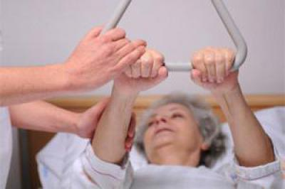
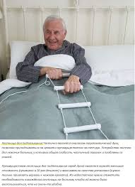
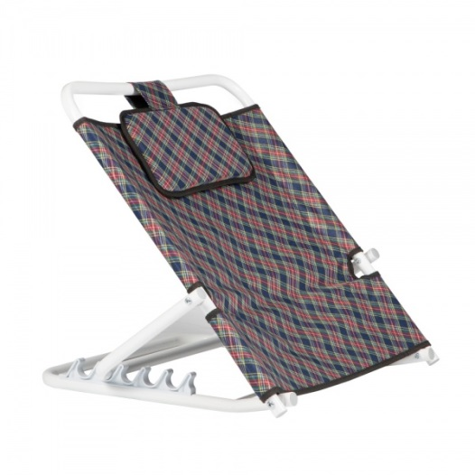
Кровать, по возможности, поставьте так, чтобы к ней был открыт доступ со всех сторон. Это поможет вам переворачивать больного, мыть его, менять постельное белье.
Желательно поставить кровать головной часть к стене, чтобы можно было подойти к больному со всех сторон. Стулья, вставленные в каркас обычной кровати, помогут заменить боковые решетки.
Постель больного обычно состоит из головной подушки, легкого одеяла (чтобы не было пролежней на кончиках пальцев ног), простыни без складок (желательно на резинке) и специальных подушек для фиксации человека в положении на боку.

Slide 10
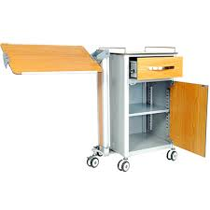
Постель не должна быть мягкой. Если это необходимо, застелить клеенкой матрас под поясницей.
Рядом с кроватью необходимо поставить небольшой столик или прикроватную тумбочку. На тумбочке всегда должна стоять питьевая вода, настольная лампа, лежать очки (если подопечный читает), пульт управления телевизором (если он смотрит телевизор) и колокольчик, которым можно подозвать родственника или сиделку.
В выдвижной ящик тумбочки нужно положить термометр, тонометр, ватные палочки, расческу, специальную косметическую продукцию, перевязочные средства (если необходимо).

Slide 11
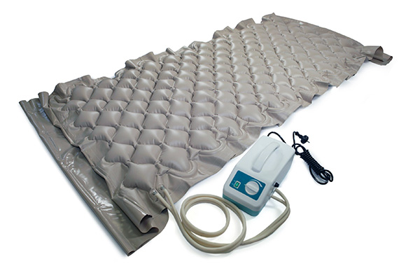
Для того чтобы не допустить появления пролежней, изобретены противопролежневые матрасы, которые выглядят как многокамерные системы, в которые попеременно подается воздух с помощью специального компрессора. Специальные матрасы, подушки с функцией запоминания анатомической формы, надувные круги и т.д.

Slide 12
Особенности ухода за лежачим больным
Если больному трудно пить из чашки, то приобретите поильник или используйте соломку для коктейлей.
Если больной не удерживает мочу или кал, а у вас есть средства, чтобы купить памперсы для взрослых или взрослые пеленки, то приобретите их.
Используйте только тонкое (пусть старенькое) хлопчатобумажное белье для больного.
Проветривайте комнату больного 5-6 раз в день в любую погоду на 15-20 минут.
Если больной любит смотреть телевизор, слушать приемник, читать – обеспечьте это ему.
Всегда спрашивайте, что хочет больной и делайте то, о чем он просит.
Если больному становиться хуже, не оставляйте его одного
Спрашивайте больного, кого бы он хотел видеть, и зовите к нему именно этих людей, но не утомляйте его визитами друзей и знакомых.

Slide 13
Шкала Бартела
Шкала представляет собой несколько вопросов, на которые может ответить любой человек, наблюдая за своим родственником в течение дня. Но ею пользуются и специалисты.
Там прописаны четкие критерии, определяющие, насколько человек может сам себя обслуживать.
Шкала Бартела состоит из 10 вопросов. На каждый из них можно ответить «нуждаюсь» или «не нуждаюсь». Ответу на каждый вопрос присваивается определенное количество баллов. Оценка проводится по сумме баллов.

Slide 14
Показатель Баллы
Прием пищи 10 – не нуждаюсь в помощи, способен самостоятельно пользоваться всеми необходимыми столовыми приборами;
5 – частично нуждаюсь в помощи, например, при разрезании пищи;
0 – полностью зависим от окружающих (необходимо кормление с посторонней помощью)
Личная гигиена (умывание, чистка зубов, бритье) 5 – не нуждаюсь в помощи;
0 – нуждаюсь в помощи
Одевание 10 – не нуждаюсь в посторонней помощи;
5 – частично нуждаюсь в помощи, например, при одевании обуви, застегивании пуговиц и т.д.
0 – полностью нуждаюсь в посторонней помощи
Прием ванны 5 – принимаю ванну без посторонней помощи;
0 – нуждаюсь в посторонней помощи
Контроль тазовых функций (мочеиспускание, дефекация) 20 – не нуждаюсь в помощи;
10 – частично нуждаюсь в помощи (при использовании клизмы, свечей, катетера);
0 – постоянно нуждаюсь в помощи в связи с грубым нарушением тазовых функций
Посещение туалета 10 – не нуждаюсь в помощи;
5 – частично нуждаюсь в помощи (удержание равновесия, использование туалетной бумаги, снятие и одевание брюк и т.д.);
0 – нуждаюсь в использовании судна, утки
Вставание с постели 15 – не нуждаюсь в помощи;
10 – нуждаюсь в наблюдении или минимальной поддержке;
5 – могу сесть в постели, но для того, чтобы встать, нужна существенная поддержка;
0 – не способен встать с постели, даже с посторонней помощью
Переход с кровати на стул 15 – перехожу самостоятельно;
10 - нуждаюсь при переходе в минимальной помощи (или наблюдении);
5 – могу сидеть, однако нуждаюсь при переходе;
0 – не встаю с постели.
Передвижение 15 – могу без посторонней помощи передвигаться на расстоянии до 500 м;
10 – могу передвигаться с посторонней помощью в пределах 500м;
5 – могу передвигаться с помощью инвалидной коляски;
0 – не способен к передвижению
Подъем по лестнице 10 – не нуждаюсь в помощи;, 5 – нуждаюсь в наблюдении или поддержке;
0 – не способен подниматься по лестнице, даже с поддержкой

Slide 15
Трактовка результатов:
0-20 баллов – полная зависимость от посторонних. Человеку нужно помогать во всех повседневных действиях.
21-60 баллов – выраженная зависимость от посторонней помощи.
61-90 баллов – умеренная зависимость.
91-98 баллов – слабая зависимость от помощи окружающих.
99-100 баллов – в помощи окружающих не нуждается.

Slide 16
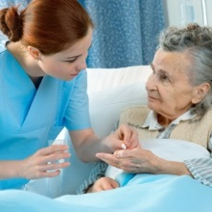
Правила поведения специалиста по уходу за лежачим больным
Будьте достойны своей профессии.
Проявляйте лучшие свои качества.
Старайтесь быть пунктуальными, дисциплинированными.
Самосовершенствуйтесь.

Slide 17
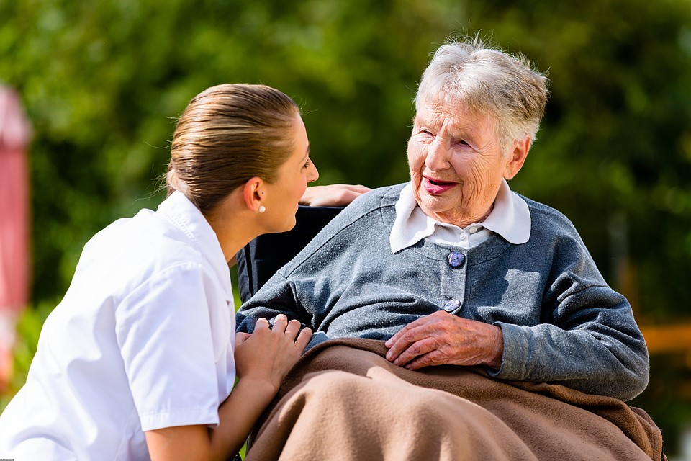
5. Не стесняйтесь извиниться за некачественную работу.
6. Соблюдайте правила и уклад, заведенные в доме.
7. Договаривайтесь обо всем на берегу.
8. Расставляйте акценты правильно.

Slide 18
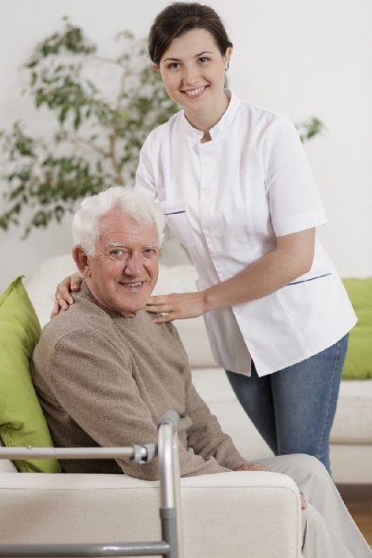
9. Контролируйте свои действия и поступки.
10. Старайтесь быть в тонусе.
11. Ведите учет.
12. Планируйте рабочий день с учетом всех факторов.
13. Информируйте больного обо всех важных событиях, произошедших в работе.

Slide 19
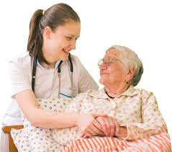
14. Не будьте назойливы и болтливы.
15. Берегите свою репутацию.
16. Соблюдайте конфиденциальность.
17. Соблюдайте этику и культуру поведения.
18. Соблюдайте субординацию и избегайте фамильярности.

Slide 20
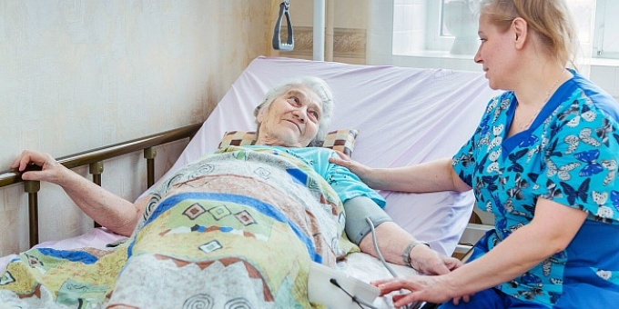
6 основных заповедей делового этикета
1. Делайте все вовремя.
2. Не болтайте лишнего.
3. Будьте любезны и доброжелательны.

Slide 21
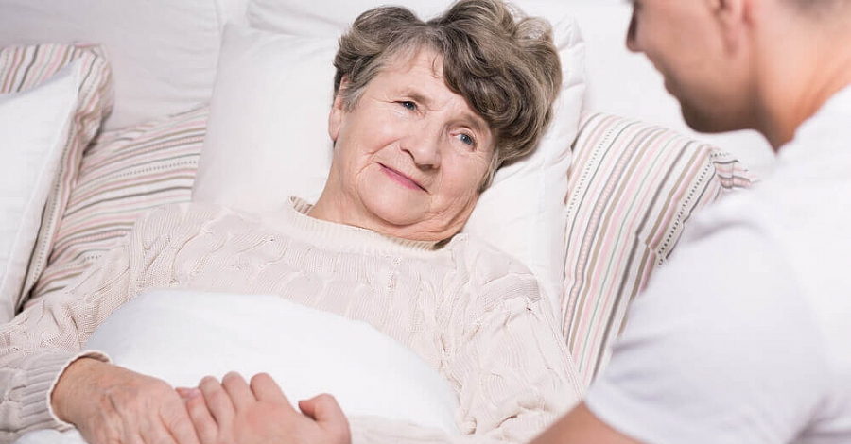
4. Думайте о других, а не только о себе.
5. Одевайтесь как положено.
6. Говорите и пишите хорошим языком.

Slide 22
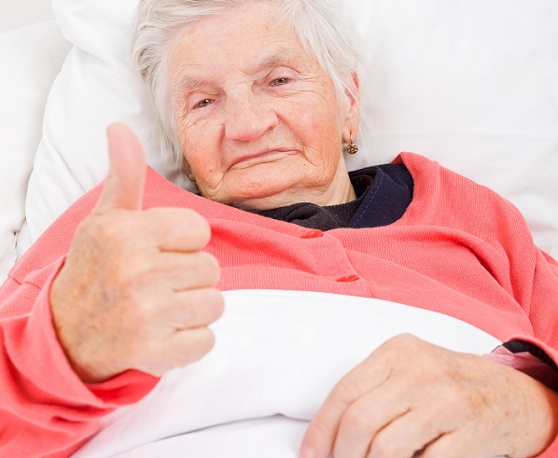
Специалист по уходу
- это профессиональный сотрудник, и он должен знать методы и технику достижения своим подопечным ощущения своей независимости и полноценности.

Slide 23
Всю информацию по Школе долговременного (родственного ухода» вы сможете найти на нашем сайте: https://cso-ber.ru/
Спасибо за внимание!

